Slide 1
Reuniones Semanales
Tesis Federico Poncio
“ TEA y TDA ”

Slide 2
19/04/2021

Slide 3
Notas Fede - Resumen de la semana
Usé PersLay en su implementación estándar, y el preprocesador de perslay de diagramas, para construir el modelo predictivo de redes. Las redes, en casi todas las parcelaciones y cor/pcor daban un Accuracy del ~50%.
Probé también usando redes donde el input era el diagrama vectorizado con el vectorizador de perslay, mismo resultado.
Después usé esa misma vectorización para hacer modelos básicos (todo default) de SVD y RF, juntandolo también con el vector de features por paciente que viene en el patient_data. Resultados similares, salvo RF llega a 60%, incluso parece empeorar cuando se juntan features con la vectorización.
Falta también probar con la matriz de correlaciones vectorizada directamente.

Slide 4
Resultados preliminares
SVC
'parcelation' | 'train_score_diag' | 'train_score_feat' | 'train_score_both'
'train_dgms_fmri_basc197' | 0.510174958 | 0.517769894 | 0.517769894
'train_dgms_fmri_basc122' | 0.519035717 | 0.517769894 | 0.517769894
'train_dgms_fmri_basc064' | 0.519035717 | 0.517769894 | 0.517769894
'fmri_power_2011' | 0.523571812 | 0.523571812 | 0.523571812
'fmri_harvard_oxford_cort_prob_2mm' | 0.523571812 | 0.523571812 | 0.523571812

Slide 5
Resultados preliminares
RF
'parcelation' | 'train_score_diag' | 'train_score_feat' | 'train_score_both'
'train_dgms_fmri_basc197' | 0.524179634 | 0.611642345 | 0.577457067
'train_dgms_fmri_basc122' | 0.494952834 | 0.593880513 | 0.590155608
'train_dgms_fmri_basc064' | 0.50245102 | 0.583770056 | 0.579964525
'fmri_power_2011' | 0.498819109 | 0.594287248 | 0.589302968
'fmri_harvard_oxford_cort_prob_2mm' | 0.480208573 | 0.597960279 | 0.590583544

Slide 6
Notas Fede - Direcciones para la próxima
Agarrar un subset claramente separable de los datos (10 obs) y overfittear a propósito un modelo sobre éstos. Arrancar por ahí para ver que el modelo funcione primero, antes de culpar a los datos.
Probar con algunos hiperparámetros del preprocesamiento de PersLay a ver si dan casos más o menos separables (ver con PCA o TSNE por ejemplo), y usarlos en la clasificación. Debería dar Acc del 100%. Después empezar a agregar casos.
Proceso de hacer ciencia. Explorá y anotá.

Slide 7
26/04/2021

Slide 8
Notas Fede - Resumen de la semana
Hice PCA y TSNE de las vectorizaciones y matrices de correlación para ver si había algún cluster aparente. No lo hay. Las primeras dos componentes principales capturan en ambos casos el 90% aprox de variabilidad. Probé modificando parámetros de la vectorización y del procesamiento de los diagramas (como la cantidad de puntos prominentes).
Del PCA de todos los diagramas vectorizados elegí 20 observaciones (10 y 10) que claramente estén separadas, para descartar problemas en la configuración de los algoritmos de clasificación. Probé SVM, redes, y RF, y se obtuvo accuracy de 1, como se esperaba, descartando problemas en los algoritmos de clasificación. Corrí también SVM con Kernels provistos por scikit-tda que tenían como input directamente el diagrama y también funcionaron.
Probé después 30 iteraciones de clasificadores de SVM con Wasserstein kernel usando los diagramas y 30 de SVM usando las matrices de correlación vectorizadas, usando shuffles de train y test en cada iteración. Los de los diagramas rondan el 50% de accuracy y de las matrices un 60%. Probé después un ensabmle de estos dos modelos que tomaba las probabilidades y no mejoró la clasificación. Algo que sí noté del primer SVM con Wasserstein es que las probabilidades estimadas por clase eran muy similares, todas eran [0.47, 0.51] por ejemplo, no había mucha confianza en la clasificación.
Ver “Análisis Exploratorio semana 26/04.ipynb”, todo hecho con BASC-197.

Slide 9
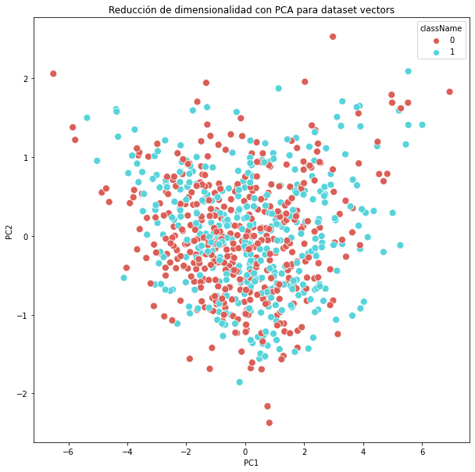
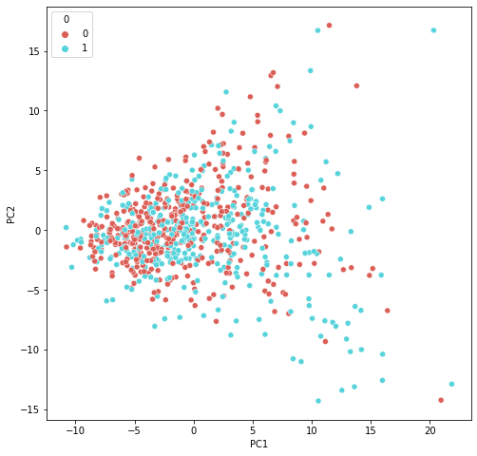
Plots de PCA
Todo con BASC-197
Con Diagramas vectorizados
Con matriz vectorizada (no TDA)

Slide 10
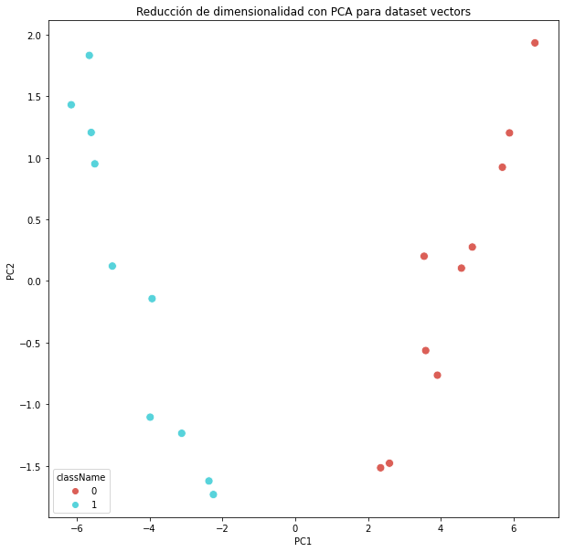
Dataset reducido y modelos
Modelos probados (Acc =1):
Redes con vectorización
SVM y RF y Red custom con vectors
Parámetros estándares, y red con 1 dense(3).
SVM con matriz vectorizada
SVM con SlicedWassersteinKernel
SVM con PersistenceScaleSpaceKernel
Otros kernels:
PersistenceWeightedGaussianKernel (0.9 acc)
PersistenceFisherKernel (0.65 acc)

Slide 11
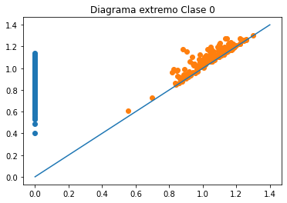
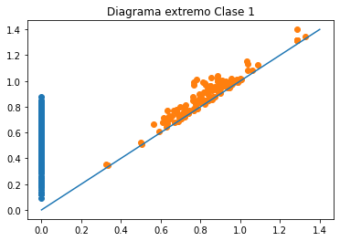
Dataset reducido y modelos

Slide 13
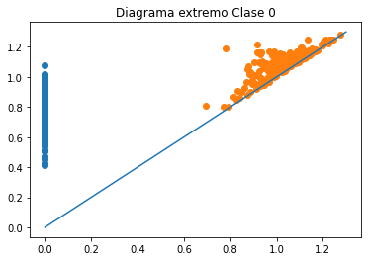
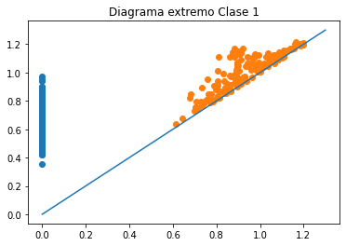
Dataset reducido y modelos

Slide 15
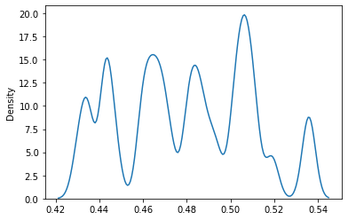
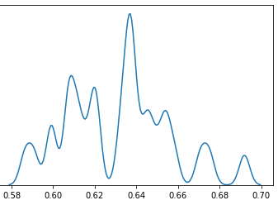
Prueba modelos sobre todo el conjunto
SVM con Wasserstein kernel y train/test 30 iteraciones.
SVM con matriz vectorizada y train/test 30 iteraciones.
Media = 0.48
Media = 0.63

Slide 16
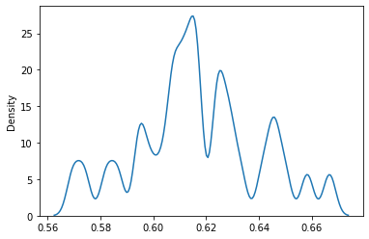
Prueba modelos sobre todo el conjunto
Ensemble de SVM
Media = 0.62
Media = 0.48
Media = 0.63

Slide 17
Notas Fede
Vimos con los 20 casos de juguete que el problema no está en los clasificadores en sí. También que al parecer lo que se ve separado en la vectorización de los diagramas se corresponde con diagramas distintos entre sí (probando si funciona o no la vectorización).
Los ensembles no funcionan realmente, en general.
Vemos que las features vectorizadas no están separando en el scatter para nada, hay que revisar eso (ver notas para la semana próxima).
(Cuando digo Matriz vectorizada me refiero a la matriz de correlaciones de las series de fMRI “estiradas” a vectores).

Slide 18
Notas Fede - para semana próxima
Hay que hacer backtracking y encontrar qué features sí pueden separar los datos (asumiendo que las hay).
Hay que comparar con cómo separan las features de pacientes, y las correlaciones vectorizadas. De paso con las parciales también.
Hay que hacer benchmarking de estos métodos (por un lado con casos bien separados como se hizo esta semana) también con series que sean distintas entre sí. Generar o buscar un dataset de series que sean claramente separables, para verificar el proceso entero.
De paso generar un pipeline completo de procesamiento para poder depurar y debuggear el proceso.
Probar también calculando matrices de correlación y quedándose solamente con las correlaciones significativas, y repetir el análisis exploratorio.
También buscar, entre las features médicas de los pacientes, si hay alguna que podamos usar en vez de la label real para ver si efectivamente separa ~algo~, si hay alguna cosa que separe los diagramas.

Slide 19
03/05/2021

Slide 20
Notas Fede - Resumen de la semana
Revisé el pipeline de preprocesamiento que había hecho y lo reescribí un poco, resultó mucho más rápido el cálculo de los diagramas. Puede ser porque manejé todo en listas y arrays en vez de pd dataframes.
Incorporé la descomposición tangencial, de la mano de la librería nilearn.connectome
Creé las dos series aleatorias para hacer benchmarking con las dos familias, se separan sin problema.
Incorporé la distancia dinámica (1-abs(matriz)) y calculé para corr, pcorr, y tangente, tanto para cosine como para dinámica los scatters. La corr solo me quedé con los significativos al 95%.
También hice los scatters de las matrices vectorizadas (cor95, pcor, tgnt) y no se ve nada, aunque el % de varianza explicada es mucho menor en los PC1 y PC2.
Hice unos modelos que siguen sin servir.

Slide 21
Puntos a revisar
Se revisó el preprocesamiento y tenemos:
Se puede hacer descomposición en espacio tangencial
Se incorporó el threshold de significatividad de la correlación (0.05)
Se crearon dos grupos de series claramente separados para hacer benchmarking del proceso (aunque sea fabricado)
Busqué otra label posible, no tuve resultados.

Slide 22
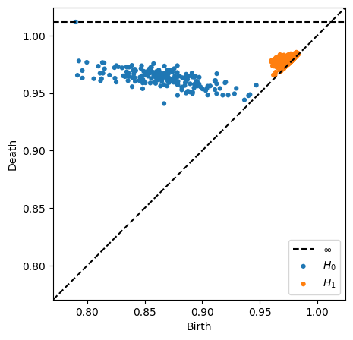
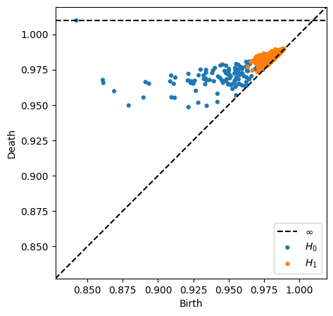
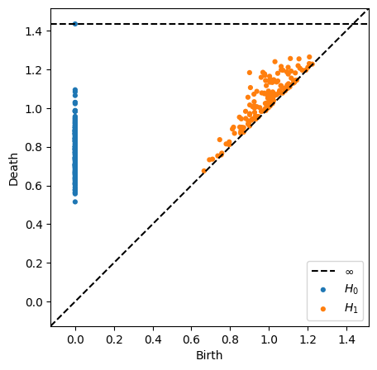
Nuevos diagramas de persistencia
Correlación al 95%, correlación parcial, descomposición tangente. Todas con distancia coseno y distancia dinámica
Novedad en descomposición tangencial, pero no mejora la clasificación
tangente
correlación

Slide 23
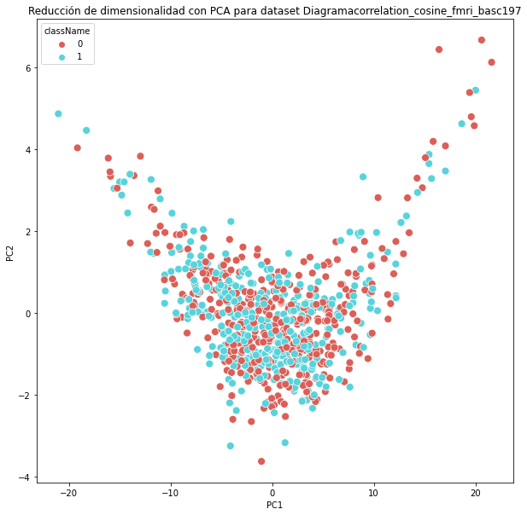
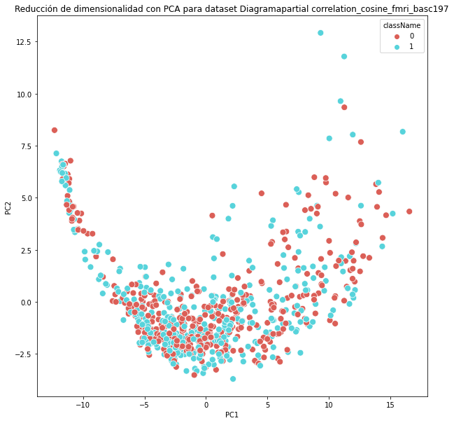
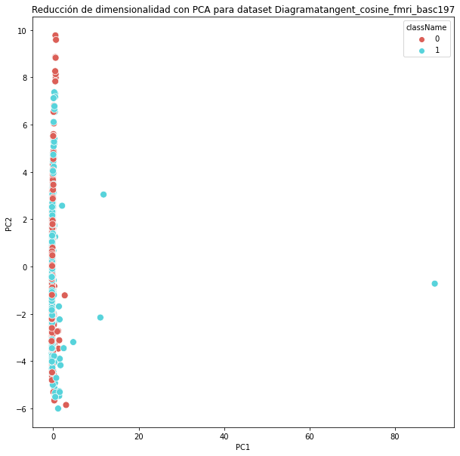
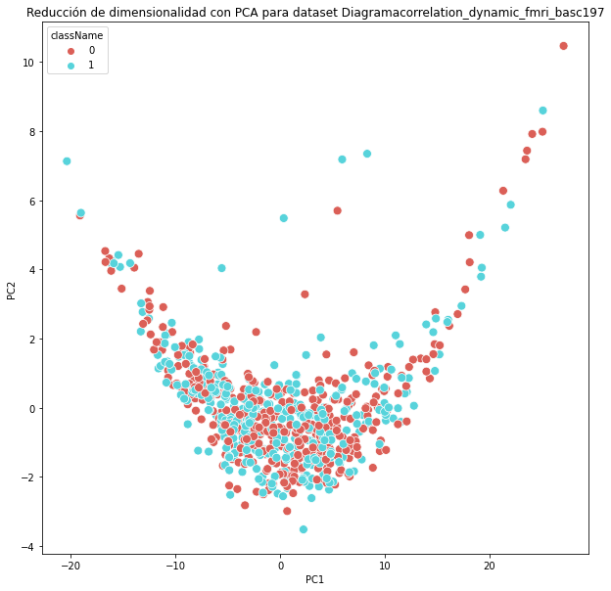
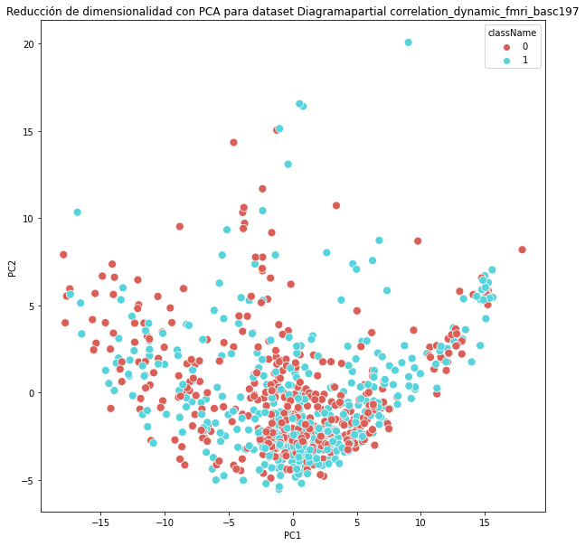
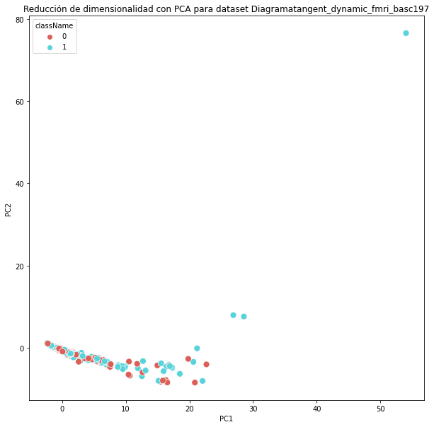
Scatterplots resultantes
Porcentaje es lo explicado en PC1 y PC2 de PCA
90%
69%
95%
94%
87%
66%

Slide 24
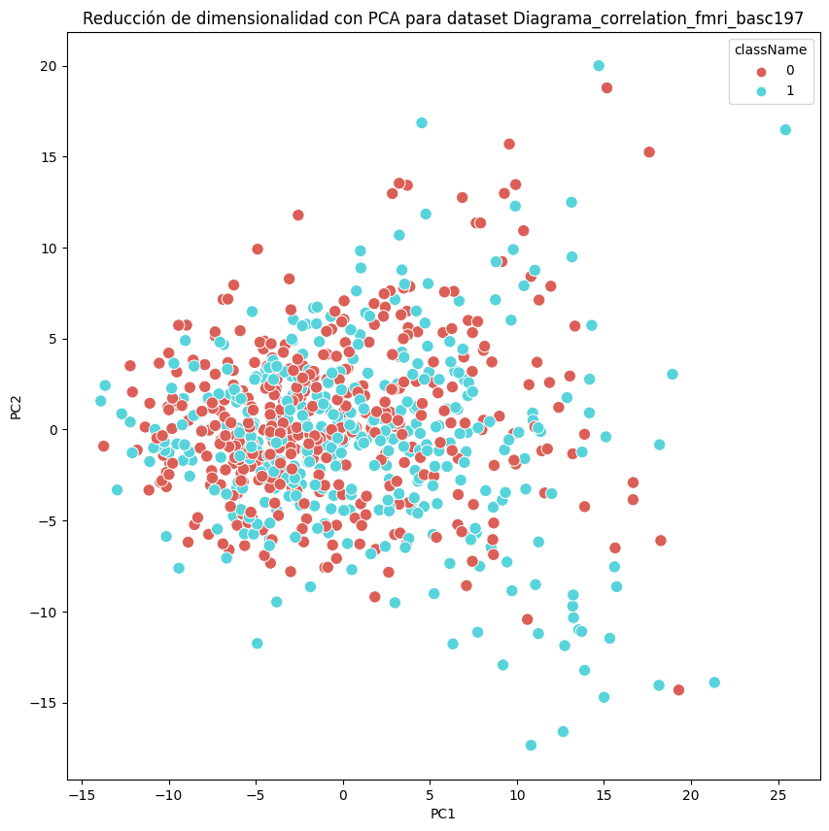
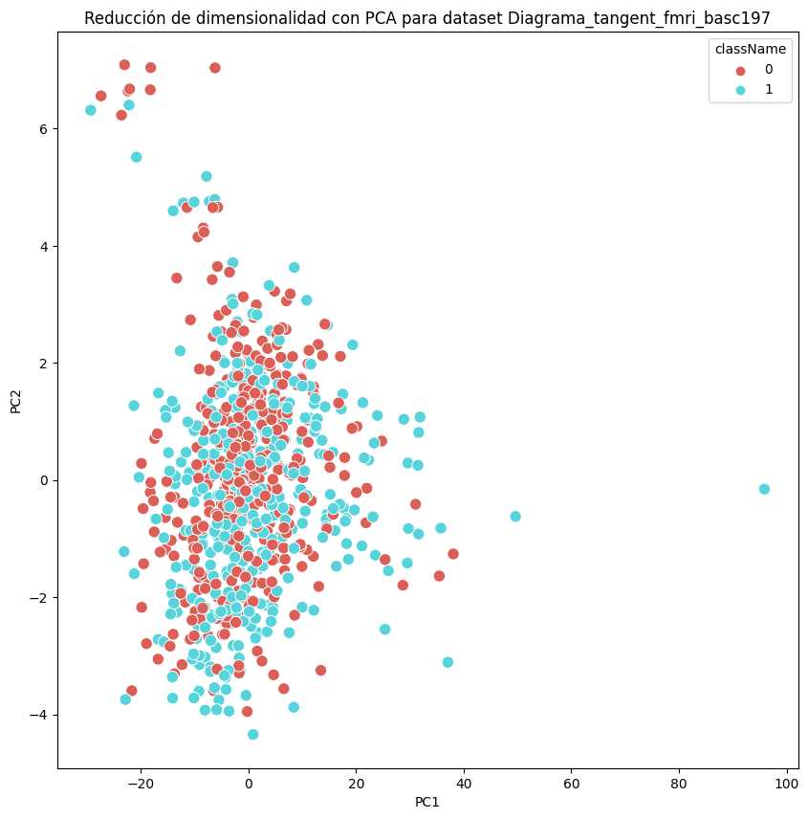
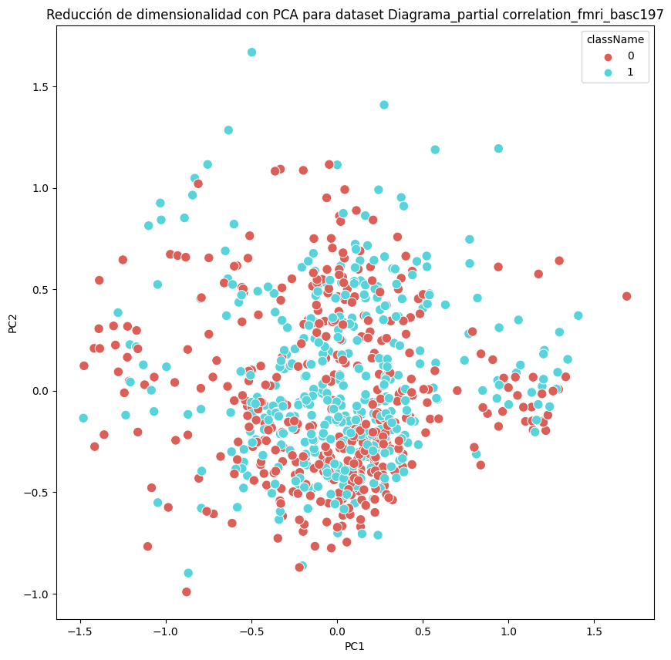
Scatterplots con matrices vectorizadas
0.08%
45%
0.02%

Slide 25
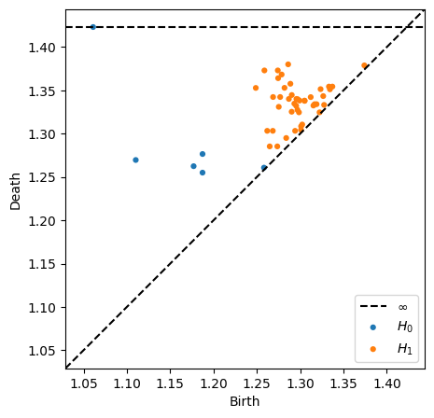
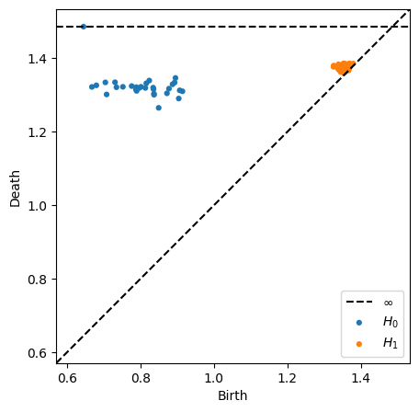
Benchmarking - Diagramas
Se generaron dos clases de diagramas separados desde series simuladas.
Familia clase 1:
mitad canales de ruido N(0,1)
Mitad canales de oscilación de frecuencia rand(7,10,15) + power law de exponente rand(-0.1,-0.5,-1,-1.5) + normal media cero desvío rand(0.5,1,2,3,4,5)
Familia clase 0:
mitad canales de ruido normal media 0 desvío rand(0.5,1,2,3)
Mitad canales de power law de exponente rand(-1,-2,-3,-4) + normal media cero desvío rand(0.5,1,2,3,4,5)
Ejemplo clase 1
Ejemplo clase 0

Slide 26
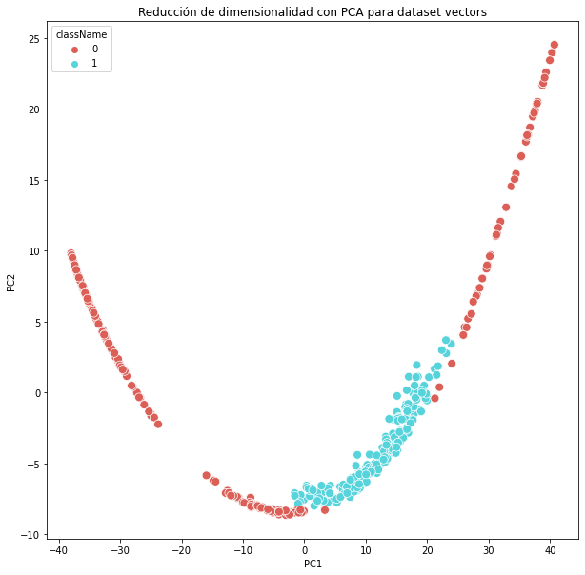
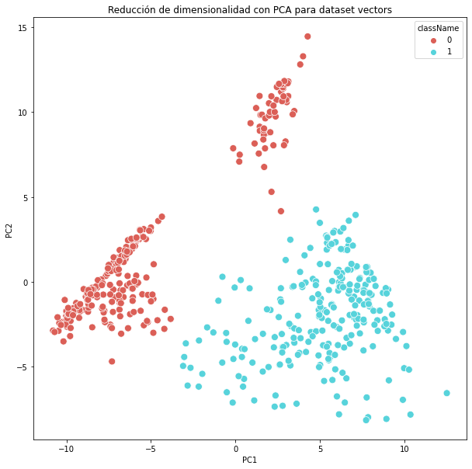
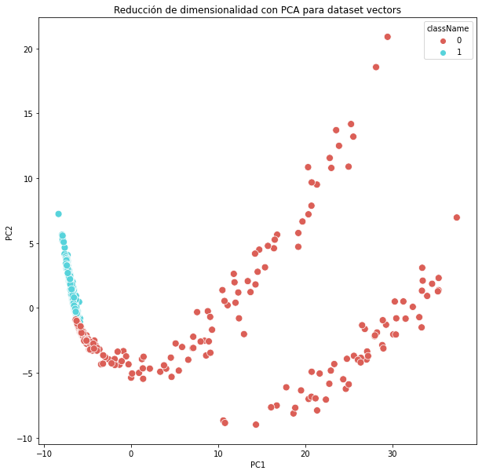
Benchmarking - Scatters
En los tres varianza explicada del ~95%. Se ven Corr-Cosine, Pcorr-Cosine, Tangent-Dynamic, resp

Slide 27
Modelos try
Diagramas Kernel SVM |  | Tipo de matriz
 |  | Correlación | Correlación P | Tangente
Distancia | Coseno | 0.49 | 0.51 | 0.54
 | Dinámico | 0.50 | 0.51 | 0.51
Matrices vectorizadas SVM |  | Tipo de matriz
 |  | Correlación | Correlación P | Tangente
 |  | 0.63 | 0.50 | 0.60

Slide 28
Notas Fede - Próxima semana
U-map para scatters
KL divergence entre diagramas y Fisher. Entropía de fisher respecto a las distribuciones y la información de fisher que es la matriz.
Buscar dataset de schizophrenia para hacer un benchmarking real.
osvaldo rosso

Slide 29
10/05/2021

Slide 30
Ideas fede para esta semana
Para Autismo: Autism Brain Imaging Data Exchange (ABIDE)
Para Esq: OpenNeuro: A free and open platform for sharing MRI, MEG, EEG, iEEG, ECoG, and ASL data
Home | SchizConnect: public neuroimaging (MRI) data
Ideas: calcular la persistent entropy de los diagramas y ver distribuciones por clase. También calcular PE y descartar puntos de ruido, comparar diagramas nuevamente con los puntos importantes. https://core.ac.uk/download/pdf/225123628.pdf
Scatter de entropías de dim (entropy_hom_0, entropy_hom_1)
Calcular Betti curves https://giotto-ai.github.io/gtda-docs/latest/modules/generated/diagrams/representations/gtda.diagrams.BettiCurve.html
U-map
Distancia euclidea y mahalanobis ver diagramas qué tal

Slide 31
Notas Fede - hecho en la semana
Busqué y calculé la entropía persistente. Intenté hacer el filtro con hom pers y no lo logré, tengo que intentar de nuevo.
También calculé las curvas de betti por clase, no muestran diferencias por clase
Busqué datasets de autismo (ABIDE) y Schitzo.
No logré instalar UMAP al final
Se agregó la distancia euclídea entre series para reconstruir el conectoma. No ayuda.

Slide 32
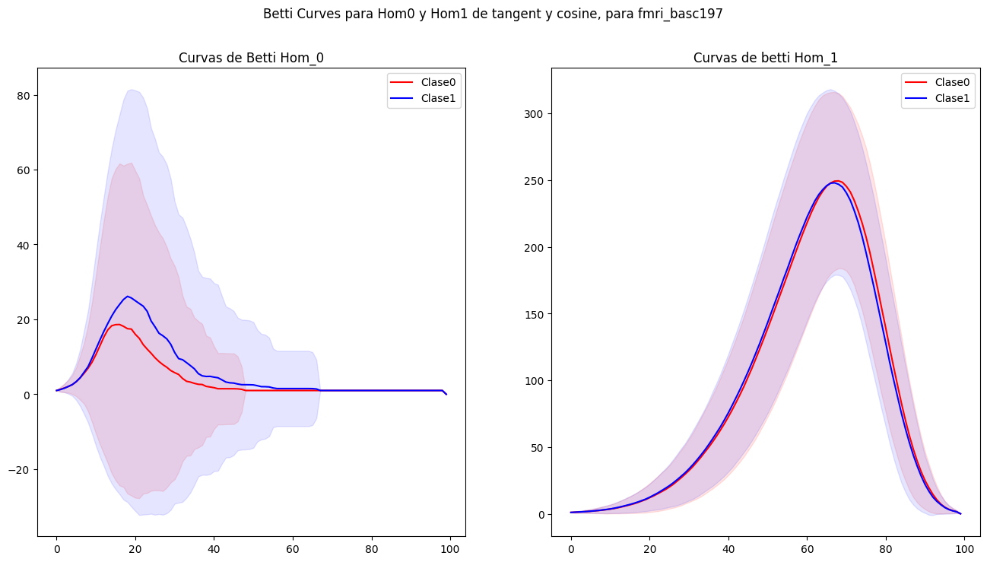
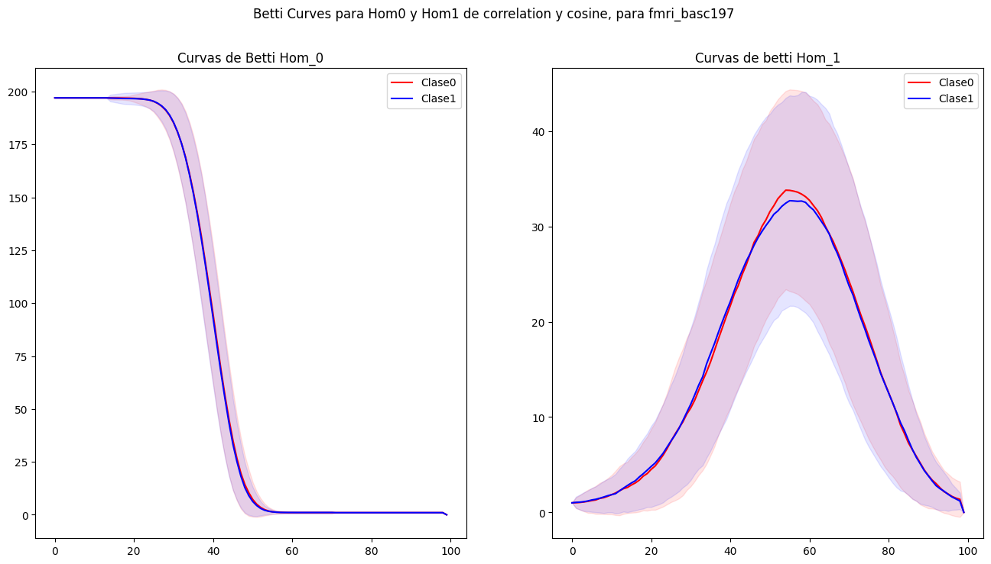
Curvas de Betti
Se ven ejemplos de curvas de Betti por clase.
Las bandas son de +/- un desvío estándar
El resto de los casos son similares

Slide 33
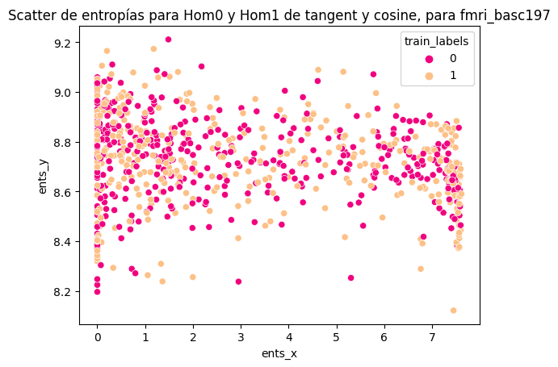
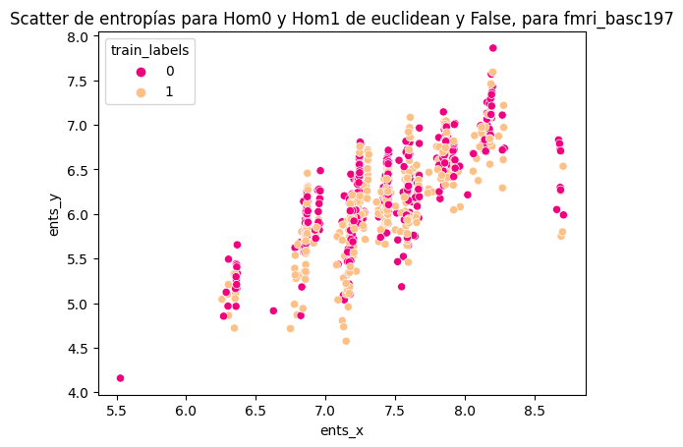
Entropía persistente
Se ven ejemplos de entropías. Eje X es entropía de homología 0, eje Y entropía de homología 1.
El resto de los casos son similares

Slide 34
Nuevos Datasets
Posibilidades de datasets de comparación:
Para Autismo:
Autism Brain Imaging Data Exchange (ABIDE)
Para Esq:
OpenNeuro: A free and open platform for sharing MRI, MEG, EEG, iEEG, ECoG, and ASL data
Home | SchizConnect: public neuroimaging (MRI) data

Slide 36
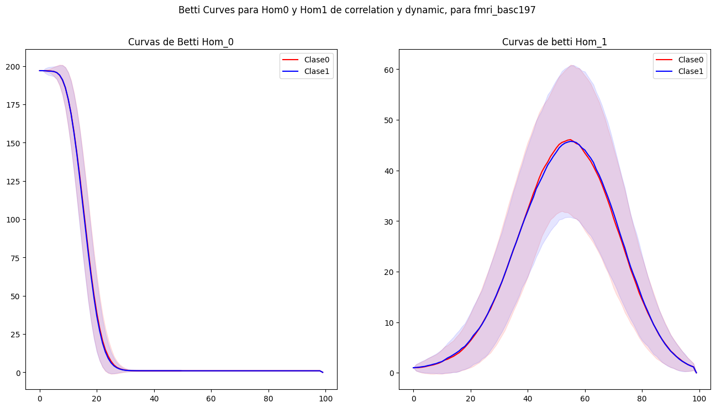

Slide 37
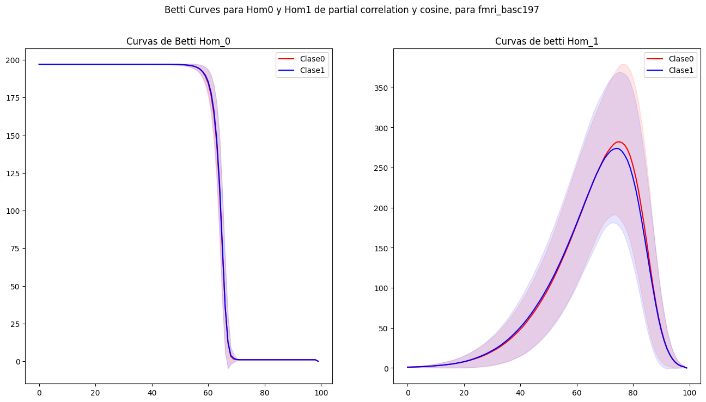

Slide 38
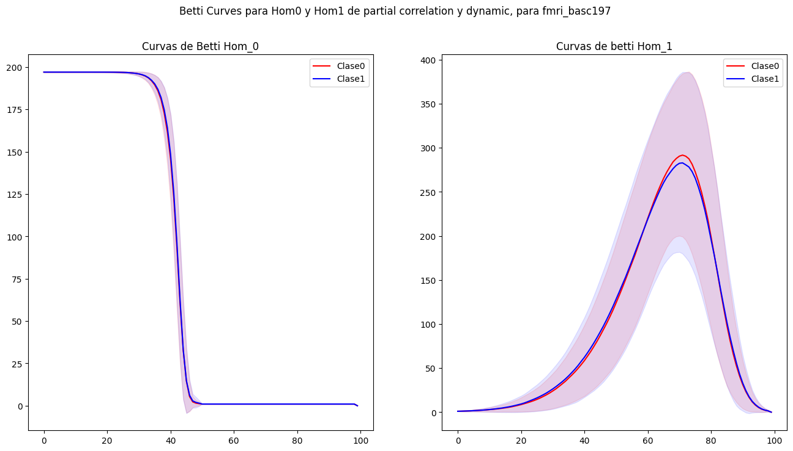

Slide 40
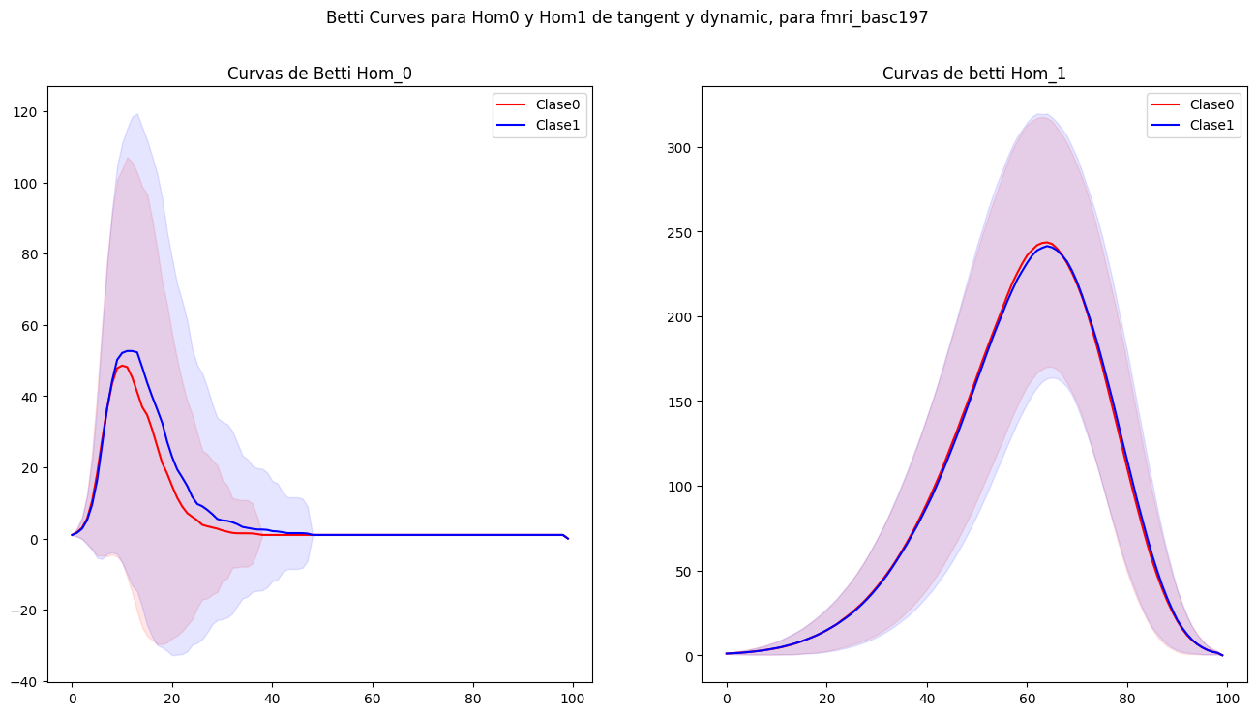

Slide 41
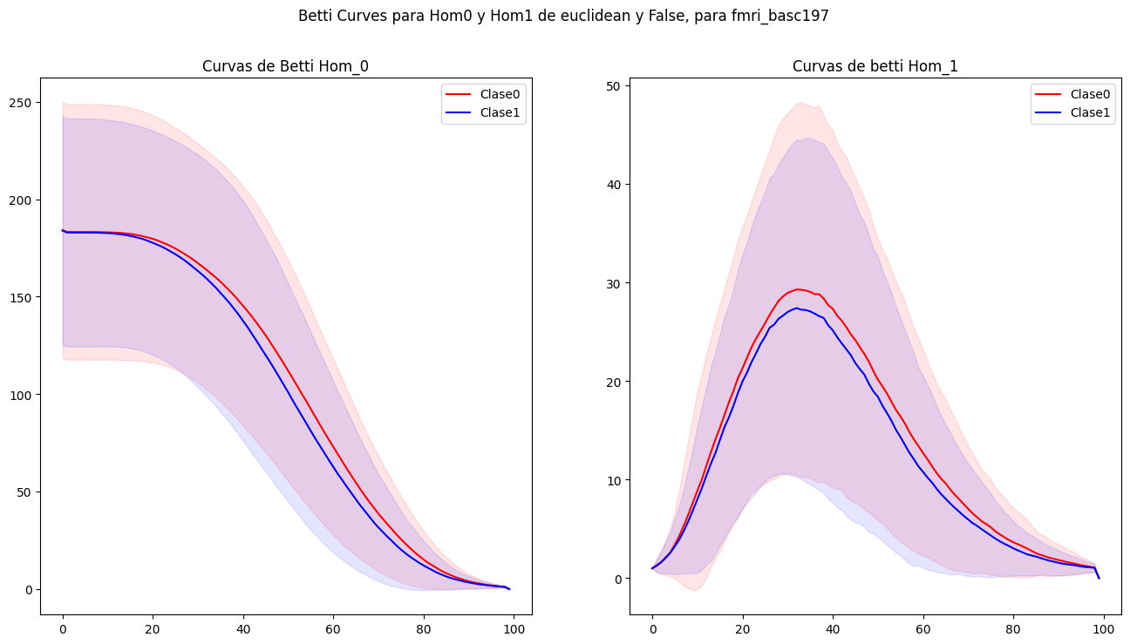

Slide 42
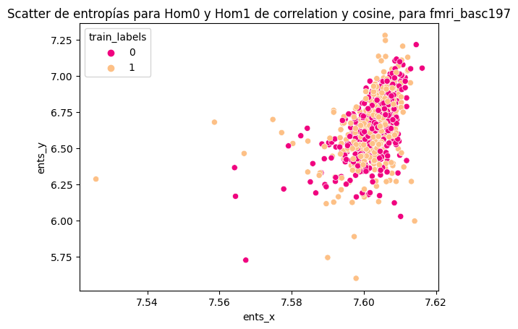

Slide 43
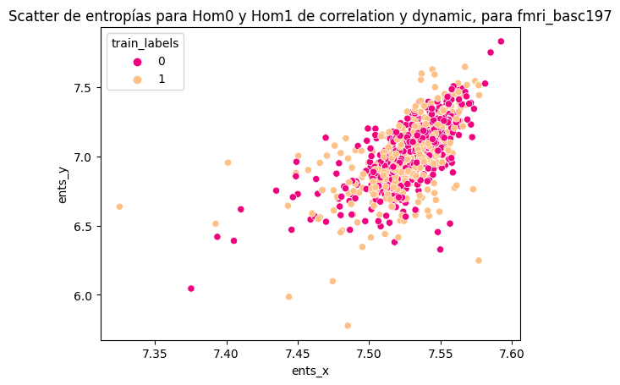

Slide 44
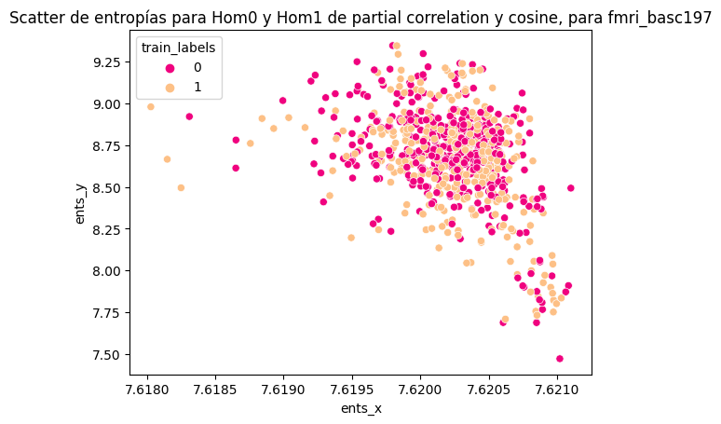

Slide 45
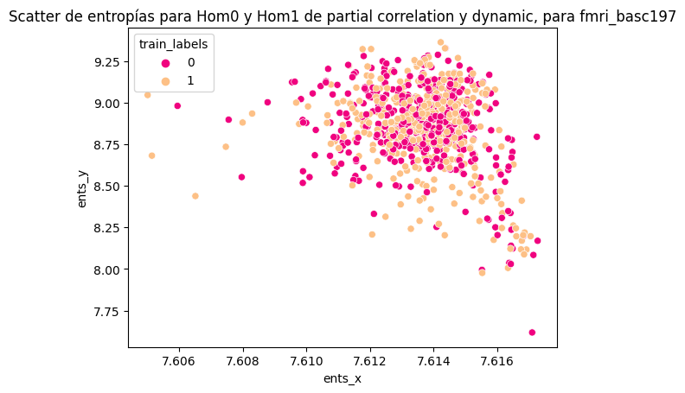

Slide 47
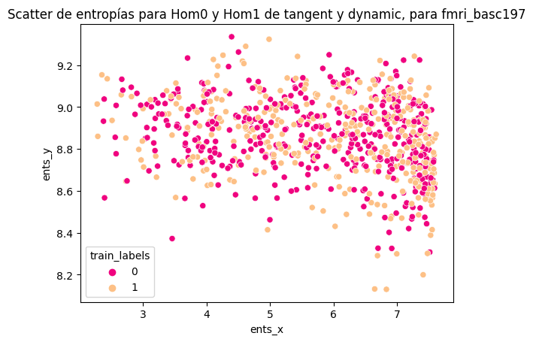

Slide 49
Notas Fede - para la próxima
Replicar el pipeline de la competencia y verificar los resultados
¿Qué es lo que hace que los diagramas pierdan la información de la matriz de correlaciones vectorizada? Topografía vs topología? Estudiar la topología del conectoma es una apreciación relativa de la forma de los datos en el “espacio”; quizás las diferencias entre los conectomas radica en los valores específicos (digamos topográficos) de las correlaciones y no tanto en su posicionamiento relativo.
Hacer clustering sobre los sujetos y volver a correr el pipeline sobre los clusters, fijarse si así separa mejor algo.
Verificar que la esquizofrenia sea un buen target y procurar los datos. Si es posible replicar el pipeline. Y si es posible conseguir también los datos de autismo.
Empezar a escribir el marco teórico.

Slide 50
17/05/2021

Slide 51
Notas de Fede para Fede
Verifiqué que las labels están OK puestas.
KMeans dio dos clusters. Uno de los clusters de DBSCAN da mejor (?).
Toca replicar DBSCAN para otros conectomas a ver si computa, y con un conjunto de testeo. Igual los parámetros de DBSCAN resultan muy sensibles. Podría probar con Mapper.
¿Qué pasa con el cluster que dio bien? Están más concentradas las medidas de algo?
ADHD parece ser mejor que schiz para benchmark.
ABIDE da igual con un dataset pequeño pero con rangos de edad 18-20.

Slide 52
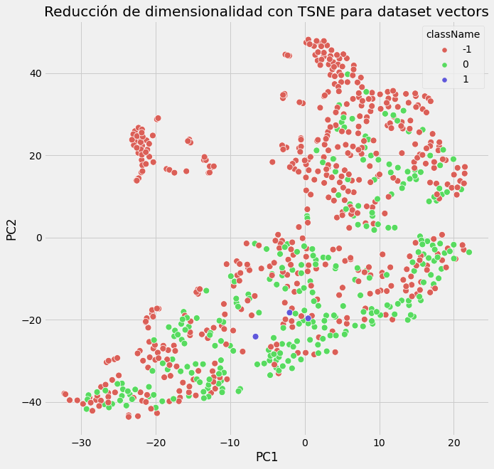
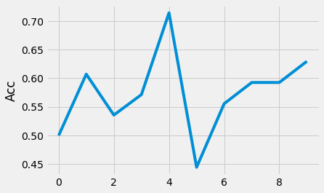
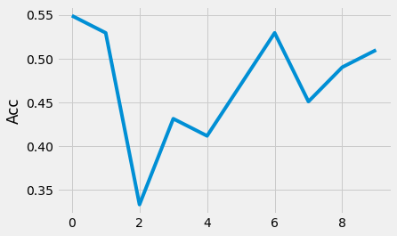
Prueba DBSCAN
Cluster (0)
Cluster (-1)
Se ve una diferencia interesante en la performance de Random Forest según el cluster de DBSCAN.

Slide 53
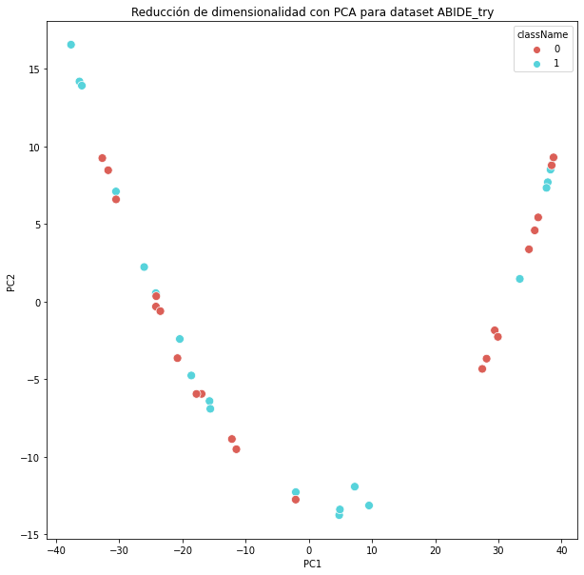
Prueba dataset ABIDE
Usando el dataset ABIDE de autismo, para rango etario de 18-20, la separación es visualmente igual que para el dataset IMPAC (img 98% pca)
Tampoco se distinguen sus curvas de Betti ni Entropías persistentes.

Slide 54
Réplica pipeline de la competencia IMPAC
Nombre submission | Val_score ROC | Val_score Acc | Descripción
ayoub.ghriss_original | 0.736 +- 0.033 | 0.667 +- 0.037 | Enfoque ML. Conectoma + (anatomía + edad y sexo). Ensamble con 3 logistic, RF, 3 GBoost, 2 SVC predict_proba, y logistic al final. Con todos los atlas juntos. Corrije motions?
starting-kit | 0.649 +- 0.023 | 0.606 +- 0.023 | Ensamblado con logística de (logística anatomy, logística tangent mat vectorizada). Con MSDL atlas.
pearrr_original | 0.773 +- 0.020 | 0.700 +- 0.022 | Vectorización tangente de MSDL, Oxford, y BASC-197, + anatomy. Solo con una logística con class-weights.

Slide 55
Notas para la semana próxima
Revisar el clustering de nuevo, fijarte si se encuentra algo que valga la pena. Si el cluster de DBSCAN se condice con algo útil en términos de los datos crudos.
Correr las submissions primero y agregarles la vectorización de diagramas para comparar.
Pensar/escribir modelos estándares para correr con los diagramas. Desde SVM con kernel a SVM de vectorización y RF, etc.
Buscar dataset ADHD para hacer benchmarking, bajar más casos de ABIDE y seguir probando.
Pasarle a Claudio biblo de schiz no funcionando con TDA

Slide 56
17/05/2021

Slide 57
Nombre submission | Val_score ROC | Val_score Acc | Val_score ROC RIPS | Val_score Acc RIPS | Descripción
ayoub.ghriss_original | 0.736 +- 0.033 | 0.667 +- 0.037 |  |  | Enfoque ML. Conectoma + (anatomía + edad y sexo). Ensamble con 3 logistic, RF, 3 GBoost, 2 SVC predict_proba, y logistic al final. Con todos los atlas juntos. Corrije motions?
starting-kit | 0.649 +- 0.023 | 0.606 +- 0.023 | 0.649 +- 0.023 | 0.608 +- 0.027 | Ensamblado con logística de (logística anatomy, logística tangent mat vectorizada). Con MSDL atlas.
pearrr_original | 0.773 +- 0.020 | 0.700 +- 0.022 |  |  | Vectorización tangente de MSDL, Oxford, y BASC-197, + anatomy. Solo con una logística con class-weights.

Slide 58
Modelos
Parcelaciones
BASC064
BASC122
BASC197
Cr-Scorr
Power
MSDL
H-Ox
Matrices
Corr
pCorr
Tgt
Modelos [42]
RandomForest
G.Boosting
IMPAC (og y modificados) [14]
ayoub.ghriss_original
starting-kit
pearrr_original
Vzantedeschi_original
Slasnista_original
mk_original
lbg_original
Anatomía [2]
RandomForest
G.Boosting
Entre corchetes la cantidad de modelos por categoría

Slide 59
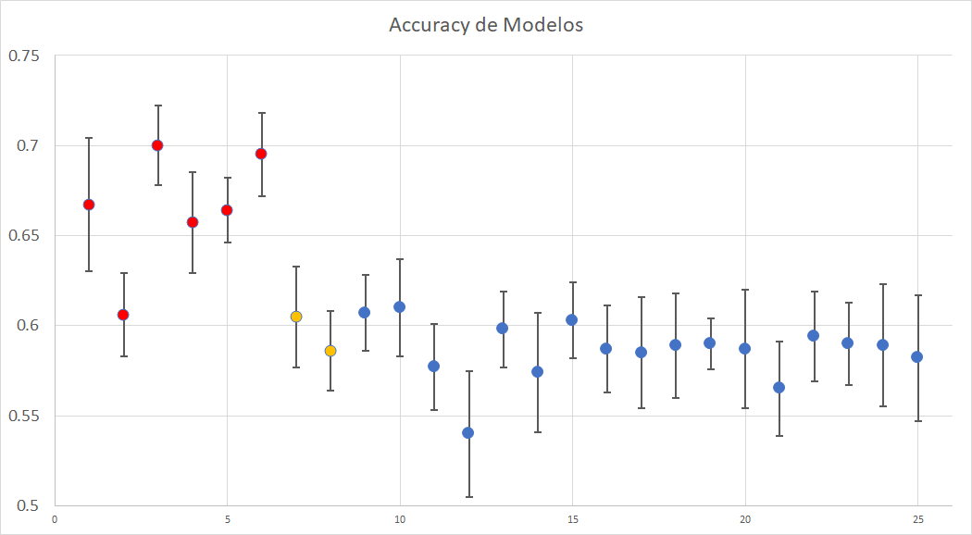
Modelos
Rojo: IMPAC
Amarillo: Anatomy
Azul: propios

Slide 60
Próximos pasos
RRNN?
Escribir; sugerencia de orden?
Se incluye la entropía?
Schiz:
We show how this novel approach compares to classification using standard undirected approaches and original connectivity matrices. In the schizophrenia classification, topological data analysis generally performs close to random, while classifications from raw connectivity perform substantially better; likely due to topographical, rather than topological, specificity of the differences. In seizure discrimination from scalp electroencephalography data, classification based on directed persistent homology features provided comparable results to other methods, reaching 89 percent accuracy. Specific niche for topological data analysis opens when direct comparison of connectivity matrices is unsuitable - such as for intracranial electrophysiologywith individual number and location of measurements. While standard homology performed overall better than directed homology, this could be due to notorious technical problems of accurate effective connectivity estimation.
(horario martes)
Promises and Pitfalls (2021) https://www.biorxiv.org/content/10.1101/2021.02.10.430469v1.full.pdf

Slide 61
01/06/2021

Slide 62
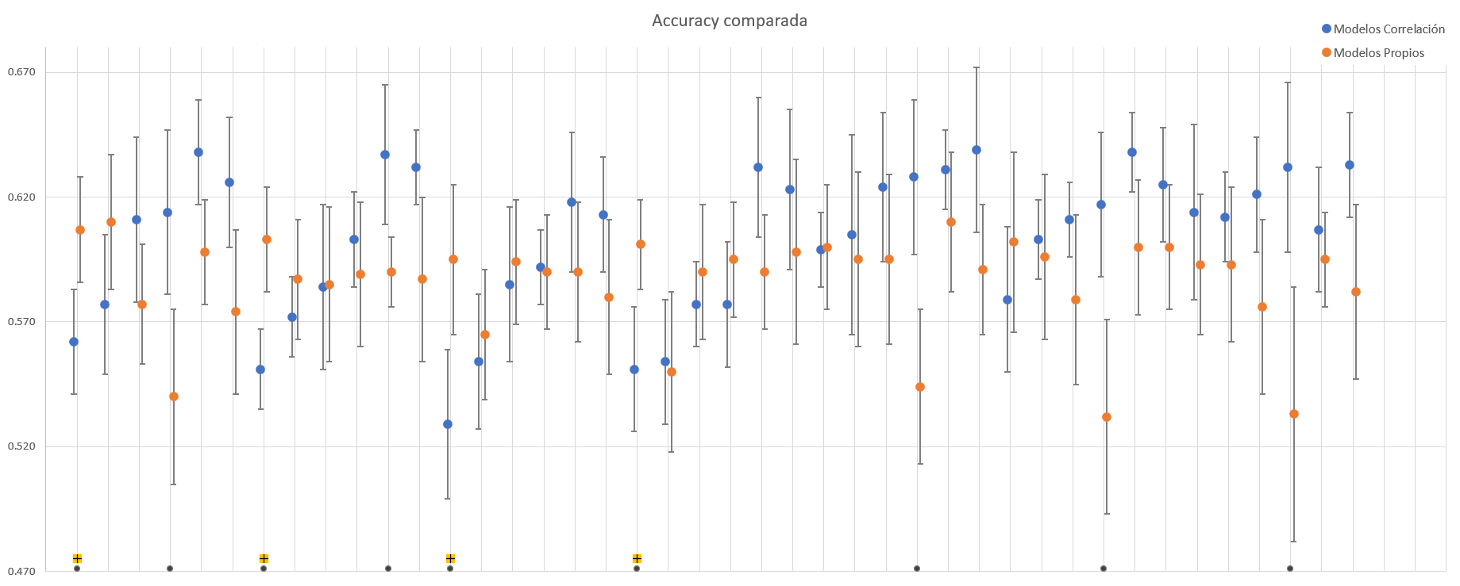
Accuracy Modelos

Slide 63
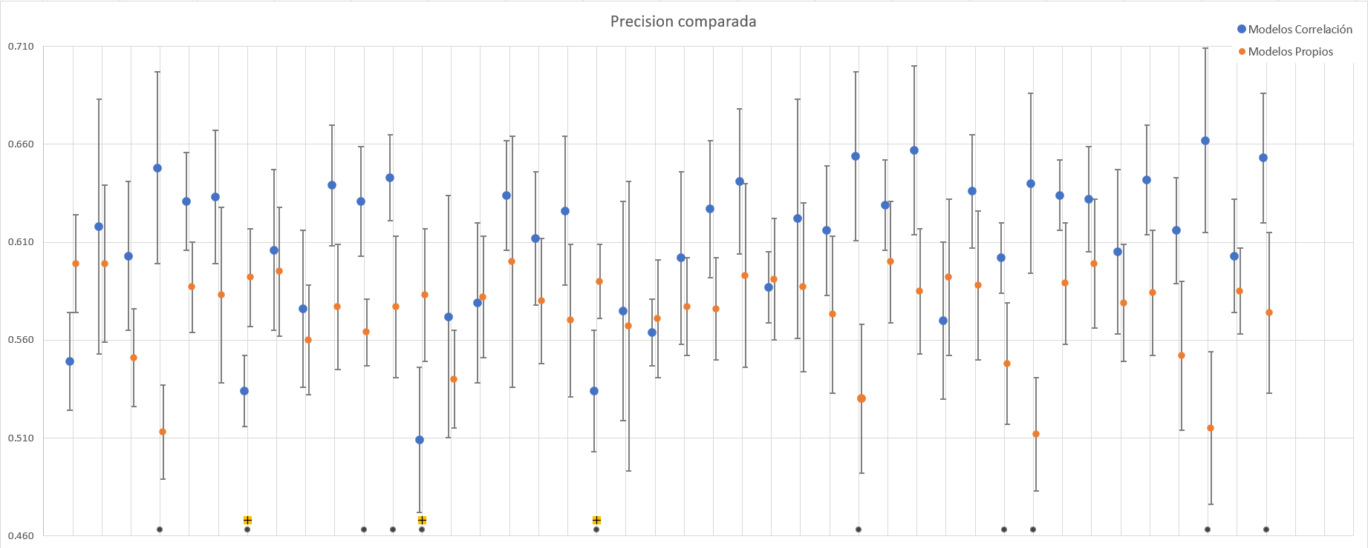
Precision

Slide 64
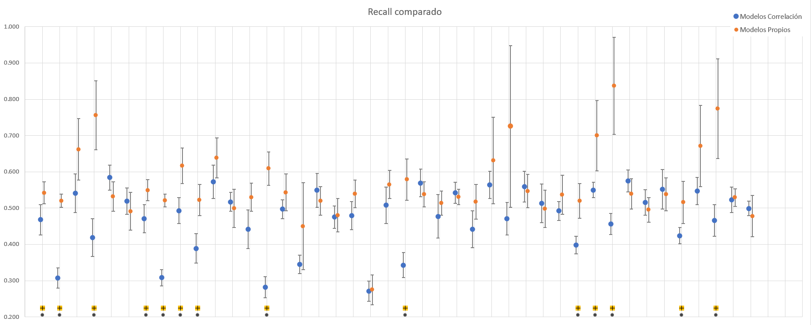
Recall

Slide 65
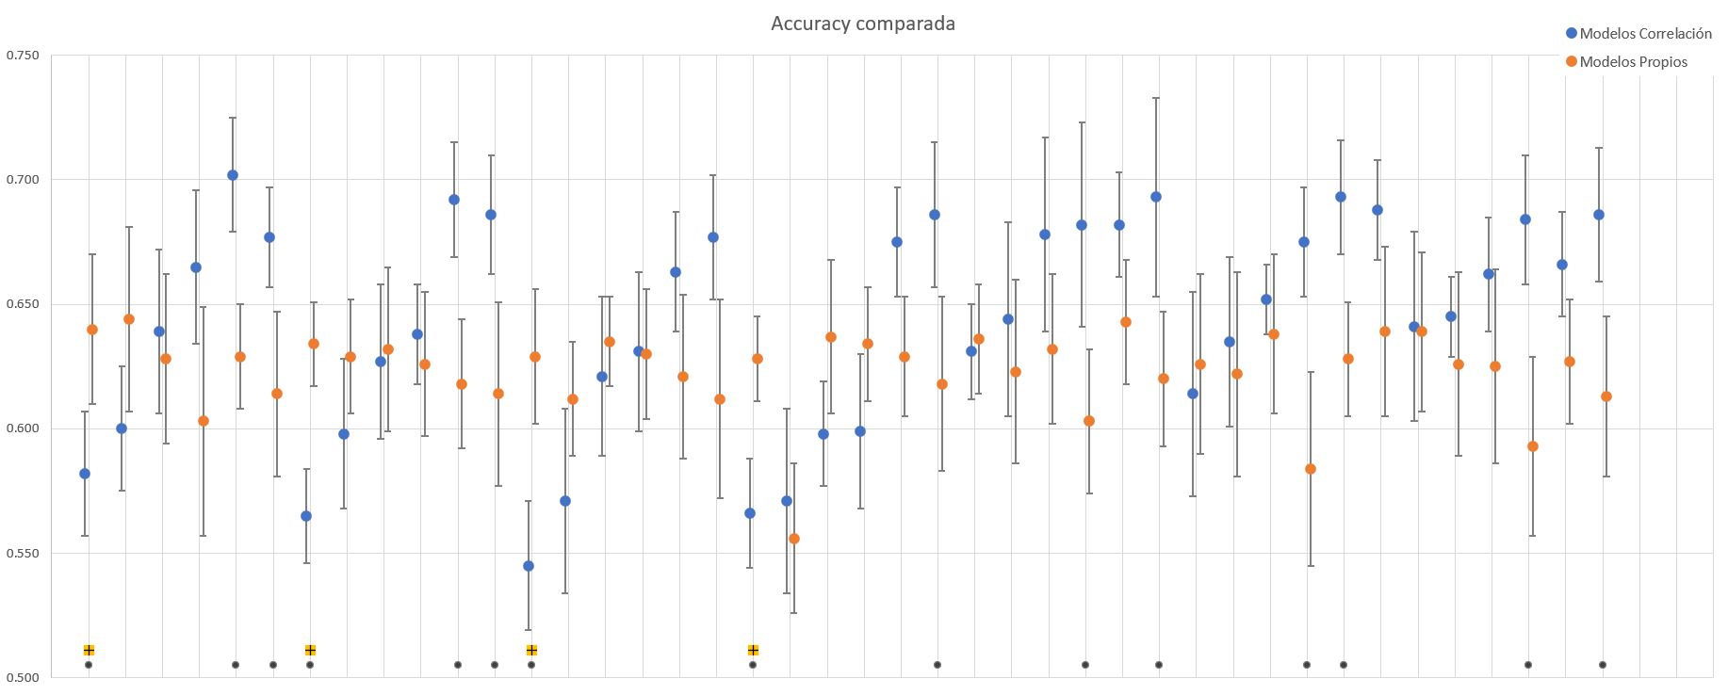
AUC

Slide 66
Summary modelos
BASC197 + pcorr + XGB mejor en AUC, ACC, PRE, y REC
De todos los que tienen alguno significativo, son partial correlation o tangent.
Parece ser independiente de RF o XGB

Slide 67


Summary modelos

Slide 68

Summary modelos

Slide 69

Summary modelos

Slide 70
Estructura posible tesis
Dataset
Competencia IMPAC
Datos y su preprocesamiento
Distribuciones de las variables
Experimentos y resultados
Proyecciones de diagramas vectorizados
Benchmark fabricado
Entropías
Curvas de betti
Modelos impac
Modelos propios
Modelos kernel SVM
Conclusiones
Bibliografía
Introducción
Motivación y problem statement
Organización del trabajo
Introducción al TDA
Estado del arte
Predicción de Autismo
TDA en neuro
TDA en autismo
Métodos
Conformación del conectoma
Del conectoma al PD
Vectorización del PD
Modelos propios
Modelos comparados IMPAC

Slide 71
15/06/2021

Slide 72
Tesis
Métodos (7p)
Conformación del conectoma
Del conectoma al PD
Vectorización del PD
Señales generadas comparar
Métricas de modelos
Modelos propios
Modelos comparados IMPAC
Experimentos y resultados
Proyecciones de diagramas vectorizados
Benchmark fabricado
Entropías
Curvas de betti
Modelos impac
Modelos propios
Modelos kernel SVM
Conclusiones
Bibliografía
Introducción
Motivación y problem statement
Organización del trabajo
Fundamentos de Hom (15p)
Estado del arte
Predicción de Autismo
TDA en neuro
TDA en autismo
Dataset
Competencia IMPAC
Datos y su preprocesamiento
Distribuciones de las variables
Violeta: empezado
Pg counter
22
https://es.overleaf.com/5343322353kxhmtyfmwqkv

Slide 73
22/06/2021

Slide 74
Tesis
Experimentos y resultados (13p)
Proyecciones de diagramas vectorizados
Exploración de proyecciones
Proyección de matrices vectorizadas
Benchmark fabricado
Entropías
Entropía scatter
Entropía como filtro
Curvas de betti
Modelos sin anatomía
SVM sobre diagramas
RF sobre diagramas
RF sobre matrices
Modelos impac
Modelos propios
Conclusiones
Bibliografía
Introducción
Motivación y problem statement
Organización del trabajo
Fundamentos de Hom (16p)
Estado del arte
Predicción de Autismo
TDA en neuro
TDA en autismo
Dataset
Competencia IMPAC
Datos y su preprocesamiento
Distribuciones de las variables
Métodos (8p)
Conformación del conectoma
Del conectoma al PD
Vectorización del PD
Señales generadas comparar
Métricas de modelos
Modelos propios
Modelos Kernel SVM
Modelos comparados IMPAC
Violeta: empezado
Pg counter
37
https://es.overleaf.com/5343322353kxhmtyfmwqkv

Slide 75
29/06/2021

Slide 76
Tesis
Introducción
Motivación y problem statement
Organización del trabajo
Fundamentos de Hom (18p)
Estado del arte (3p)
Predicción de Autismo
TDA en neuro
TDA en autismo
Dataset (2p)
Competencia IMPAC
Datos y su preprocesamiento
Distribuciones de las variables
Datos ABIDE comparativos
Métodos (9p)
Conformación del conectoma
Del conectoma al PD
Vectorización del PD
Señales generadas comparar
Métricas de modelos
Modelos propios
Modelos Kernel SVM
Modelos comparados IMPAC
Experimentos y resultados (17p)
Proyecciones de diagramas vectorizados
Exploración de proyecciones
Proyección de matrices vectorizadas
Benchmark fabricado
Entropías
Entropía scatter
Entropía como filtro
Curvas de betti
Modelos impac
Modelos propios
Modelos sin anatomía
SVM sobre diagramas
RF sobre diagramas y matrices
Modelos ABIDE
Discusión y conclusiones (1p)
Bibliografía
Anexo (1p)
Violeta: empezado; V. oscuro: “terminado”
Pg counter
49
https://es.overleaf.com/5343322353kxhmtyfmwqkv

Slide 77

Modelos con referencia Anatomía sola

Slide 78

Modelos sin anatomía

Slide 79
Puntos a charlar
Resultado de diagramas solo y matrices solas etc
Agregada pequeña sección de ABIDE
Paper encontrado con resultados ABIDE
Se resuelve: dejamos test de permutaciones para después de la tesis
Puntos métodos:
¿Separo la bibliografía en secciones mejor?
¿Cómo combino los varios archivos latex?
¿Problemas con las citas?

